Slide 1
Тема: А.С. Пушкин. Трагедия «Моцарт и Сальери»
«Гений и злодейство – две вещи несовместные»
10 класс

Slide 2

Сегодня на уроке вы будете:
- сравнивать двух героев на основе анализа их мыслей и поступков;
- создавать аргументированное высказывание на основе сопоставления образов;
- писать текст – рассуждение на основе проблемного вопроса.

Slide 3
Тематический словарь урока
Конфликт — это столкновение разных интересов, разных нравственных установок, разных характеров и темпераментов. Антитеза [а н т’ и т э з а] - (от греч. anti – против и thesis - положение) - противопоставление, создающее эффект резкого контраста образов. Искусство - образное осмысление действительности; процесс или итог выражения внутреннего или внешнего мира в художественном образе. Тала́нт — выдающиеся способности человека, проявляемые в определённой сфере деятельности, позволяющие на основе принятия нестандартных решений добиваться высоких результатов. Ремесло – 1.требующая специальных навыков работа по изготовлению каких-либо изделий ручным, кустарным способом. 2. перен. - Работа без творческой инициативы, по сложившемуся шаблону (словарь Ефремовой).

Slide 4
Чтение фрагментов из монолога Сальери (сцена 1)
Все говорят: нет правды на земле. Но правды нет — и выше. Для меня Так это ясно, как простая гамма. Родился я с любовию к искусству; Ребенком будучи, когда высоко Звучал орган в старинной церкви нашей, Я слушал и заслушивался — слёзы Невольные и сладкие текли. Отверг я рано праздные забавы; Науки, чуждые музыке, были Постылы мне; упрямо и надменно От них отрекся я и предался Одной музыке. Труден первый шаг И скучен первый путь. Преодолел Я ранние невзгоды. Ремесло Поставил я подножием искусству; | Я сделался ремесленник: перстам Придал послушную, сухую беглость И верность уху. Звуки умертвив, Музыку я разъял, как труп. Поверил Я алгеброй гармонию. Тогда Уже дерзнул, в науке искушённый, Предаться неге творческой мечты. Я стал творить; но в тишине, но в тайне, Не смея помышлять еще о славе. Нередко, просидев в безмолвной келье Два, три дня, позабыв и сон и пищу, Вкусив восторг и слёзы вдохновенья, Я жёг мой труд и холодно смотрел, Как мысль моя и звуки, мной рожденны, Пылая, с лёгким дымом исчезали.

Slide 5
Чтение фрагментов из монолога Сальери (сцена 1)
Усильным, напряжённым постоянством Я наконец в искусстве безграничном Достигнул степени высокой. Слава Мне улыбнулась; я в сердцах людей Нашел созвучия своим созданьям. Я счастлив был: я наслаждался мирно Своим трудом, успехом, славой; также Трудами и успехами друзей, Товарищей моих в искусстве дивном. Нет! никогда я зависти не знал, О, никогда! — ниже, когда Пиччини Пленить умел слух диких парижан, Ниже, когда услышал в первый раз Я Ифигении начальны звуки. | Кто скажет, чтоб Сальери гордый был Когда-нибудь завистником презренным, Змеёй, людьми растоптанною, вживе Песок и пыль грызущею бессильно? Никто!.. А ныне — сам скажу — я ныне Завистник. Я завидую; глубоко, Мучительно завидую. — О небо! Где ж правота, когда священный дар, Когда бессмертный гений — не в награду Любви горящей, самоотверженья, Трудов, усердия, молений послан — А озаряет голову безумца, Гуляки праздного?.. О Моцарт, Моцарт!

Slide 6
Задание 1
Найдите в монологе цитаты, в которых Сальери размышляет о соотношении в искусстве таланта и ремесла. Запишите цитаты в диаграмму Венна. На основе выписанных цитат сделайте вывод об основной мысли и теме прочитанного фрагмента.
Искусство-ремесло
Искусство - талант

Slide 7
Примерный ответ
Искусство - талант
Искусство-ремесло
Ремесло
Поставил я подножием искусству;
Я сделался ремесленник:
перстам
Придал послушную, сухую беглость…Звуки умертвив,
Музыку я разъял, как труп.
Поверил
Я алгеброй гармонию…Я стал творить, позабыв и сон и пищу…
Священный дар…
бессмертный гений… - не в награду
Любви горящей, самоотверженья,
Трудов, усердия, молений послан –
А озаряет голову….
Слава,
известность

Slide 8
Примерный ответ. Вывод о теме и основной мысли прочитанного фрагмента.
С детских лет влюблённый в музыку, умеющий тонко чувствовать её красоту, Сальери всю жизнь положил на алтарь искусства, отказался от других занятий и радостей. Он упорно трудился, чтобы изучить все тайны музыки, освоить законы её создания. Благодаря своему усердию Сальери удалось подняться на вершину славы, известности. На такой же вершине славы и известности оказался Моцарт, но этого он добился легко, благодаря священному дару, бессмертной гениальности, которые даны ему не в качестве награды за огромный труд, а случайно, при рождении. Сальери признается, что он «глубоко» завидует таланту Моцарта. Назревает внутренний конфликт.

Slide 9
Задание 2
Прочитайте отрывки из диалога, предшествующего решению Сальери совершить злодейство - отравить Моцарта. Дайте характеристику главным героям. Какой художественный приём использует автор для создания литературных образов? Отразите в литературной схеме свои наблюдения над текстом пьесы.
Моцарт
Сальери
гений
злодейство

Slide 10
Чтение отрывков из диалога Моцарта и Сальери
Сальери Что ты мне принёс? Моцарт Нет — так; безделицу. Намедни ночью Бессонница моя меня томила, И в голову пришли мне две, три мысли. Сегодня их я набросал… (Играет.) Сальери Ты с этим шёл ко мне И мог остановиться у трактира И слушать скрыпача слепого! — Боже! Ты, Моцарт, недостоин сам себя. Моцарт Что ж, хорошо? Сальери Какая глубина! Какая смелость и какая стройность! Ты, Моцарт, бог, и сам того не знаешь; Я знаю, я. | Сальери Нет! не могу противиться я доле Судьбе моей: я избран, чтоб его Остановить — не то мы все погибли, Мы все, жрецы, служители музыки, Не я один с моей глухою славой.... Что пользы, если Моцарт будет жив И новой высоты еще достигнет? Подымет ли он тем искусство? Нет; Оно падёт опять, как он исчезнет: Наследника нам не оставит он. Что пользы в нём? Как некий херувим, Он несколько занёс нам песен райских, Чтоб, возмутив бескрылое желанье В нас, чадах праха, после улететь! Так улетай же! чем скорей, тем лучше. Вот яд, последний дар моей Изоры.

Slide 11
Чтение отрывков из диалога Моцарта и Сальери
Моцарт Ах, правда ли, Сальери, Что Бомарше кого-то отравил? Сальери Не думаю: он слишком был смешон Для ремесла такого. Моцарт Он же гений, Как ты да я. А гений и злодейство — Две вещи несовместные. Не правда ль? Сальери Ты думаешь? (Бросает яд в стакан Моцарта.) Ну, пей же.

Slide 12
Примерный ответ
Пьеса Пушкина построена на антитезе, противопоставляются мысли и поступки героев
Моцарт
Талантлив: легко сочиняет музыку, весел, беспечен, жизнелюбив, открыт и доверчив, ценит дружбу,
искренне верит в то, что гении не способны на злодейство.
Сальери
Угрюм, невесел, завистлив. Осознает, что завидует настоящему гению. Зависть мучает, не дает покоя и толкает его на злодейство.
гений
злодейство

Slide 13
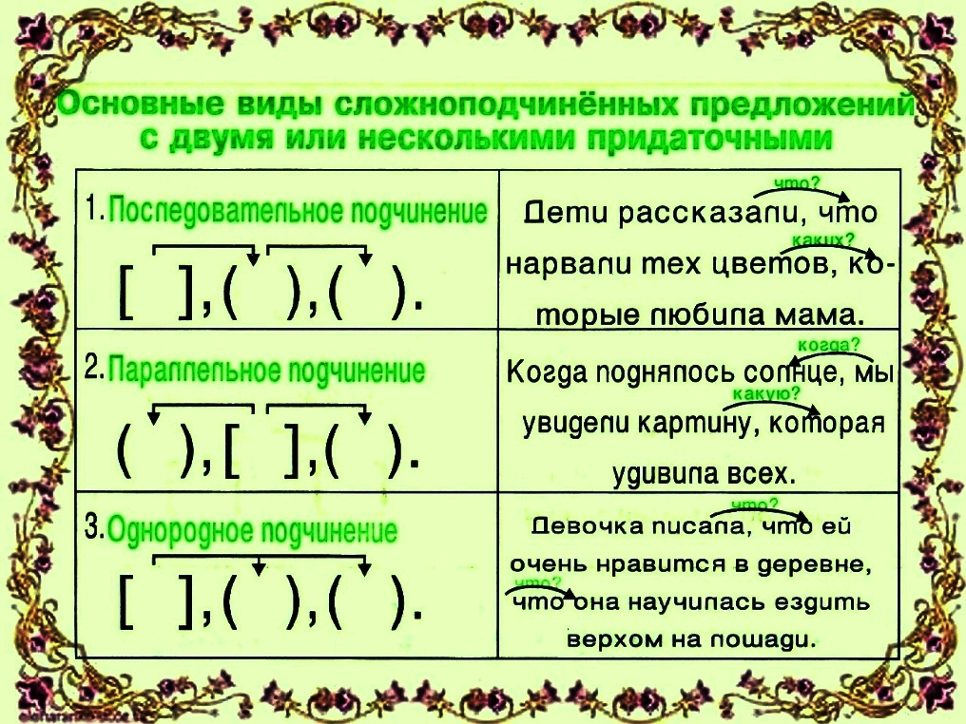
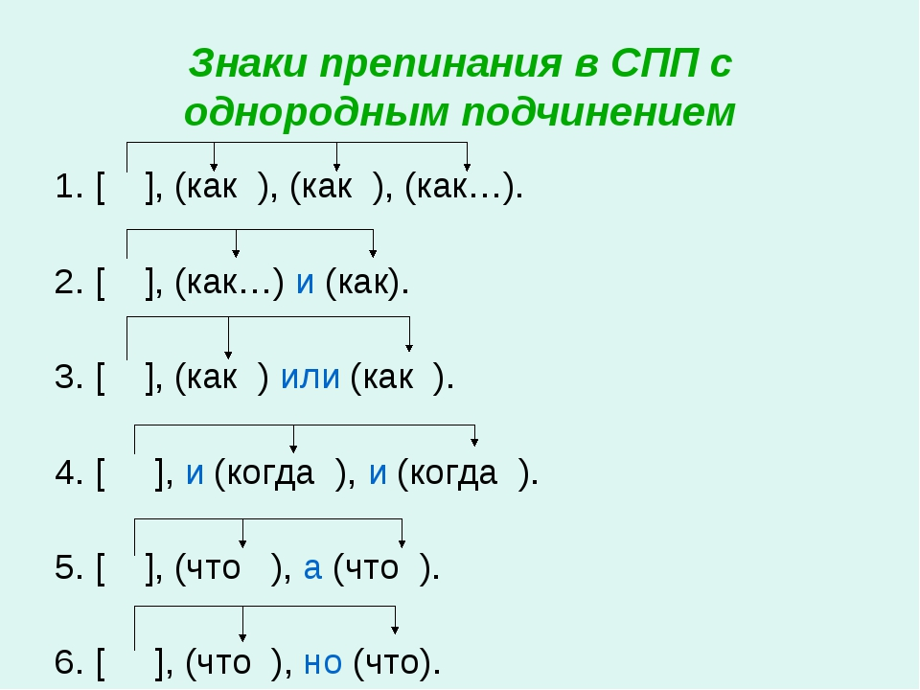
Консультация
Знаки препинания в СПП с несколькими придаточными. Запятая ставится: - если придаточные предложения присоединены по способу последовательного и параллельного подчинения (схемы 1,2); если придаточные предложения однородные и между ними нет сочинительных союзов (схема 3). Запятая не ставится: - если однородные придаточные связаны между собой сочинительными союзами (схема 4)

Slide 14
Пример из текста:
И никогда на шёпот искушенья Не преклонился я, хоть я не трус, Хотя обиду чувствую глубоко, Хоть мало жизнь люблю. [ ], (хоть ), (хотя ), (хотя ) . Объяснение пунктуации: В данном предложении три придаточных с однородным подчинением: все три придаточных отвечают на вопрос несмотря на что? Запятыми отделяется каждая часть СПП, так как между ними нет сочинительных союзов.
Задание 3
Найдите в тексте (в монологе Сальери) СПП с несколькими придаточными и объясните пунктуацию

Slide 15
Верный ответ
Нет! никогда я зависти не знал, О, никогда! — ниже, когда Пиччини Пленить умел слух диких парижан, Когда услышал в первый раз Я Ифигении начальны звуки. [ ], (когда ), (когда ).
СПП с двумя придаточными предложениями однородного подчинения:
Я зависти не знал, (когда?) когда Пиччини
Пленить умел слух диких парижан,
(когда?) Когда услышал в первый раз
Я Ифигении начальны звуки.
Запятые отделяют придаточные, потому что между ними нет сочинительного союза.

Slide 16
Задание 4
Гений и злодейство – две вещи несовместные?
Сформулируйте утверждение, на основе которого напишите
эссе-рассуждение, применяя прием ПОПС – формулы. Используйте в тексте СПП с несколькими придаточными.
Позиция – Я считаю, что…
Обоснование – Потому что….
Подтверждение – Свою мысль я хочу подтвердить примерами из текста…
Следствие – Из вышесказанного следует, что…

Slide 17
Примерный ответ
Позиция - Я считаю, что гений не способен совершить злодейство.
Обоснование - Потому что человек, посвятивший себя светлым идеалам искусства, гуманен, обладает тонкой душой, чистыми помыслами, совершает не разрушительные, а созидательные деяния. Персонаж трагедии Моцарт был уверен, что Сальери , как и он – гений, что он не способен на злодейство.
Подтверждение – Свою мысль я хочу подтвердить примерами из текста: «Он же [Бомарше] гений,/ Как ты да я», «За твое/ Здоровье, друг, за искренний союз,/ Связующий Моцарта и Сальери,/ Двух сыновей гармонии».
Следствие – Итак, если Сальери совершает злодейство, убив гения из-за зависти, то он не гений, и я ещё больше убеждаюсь в том, что гений и злодейство - две вещи несовместные.

Slide 18
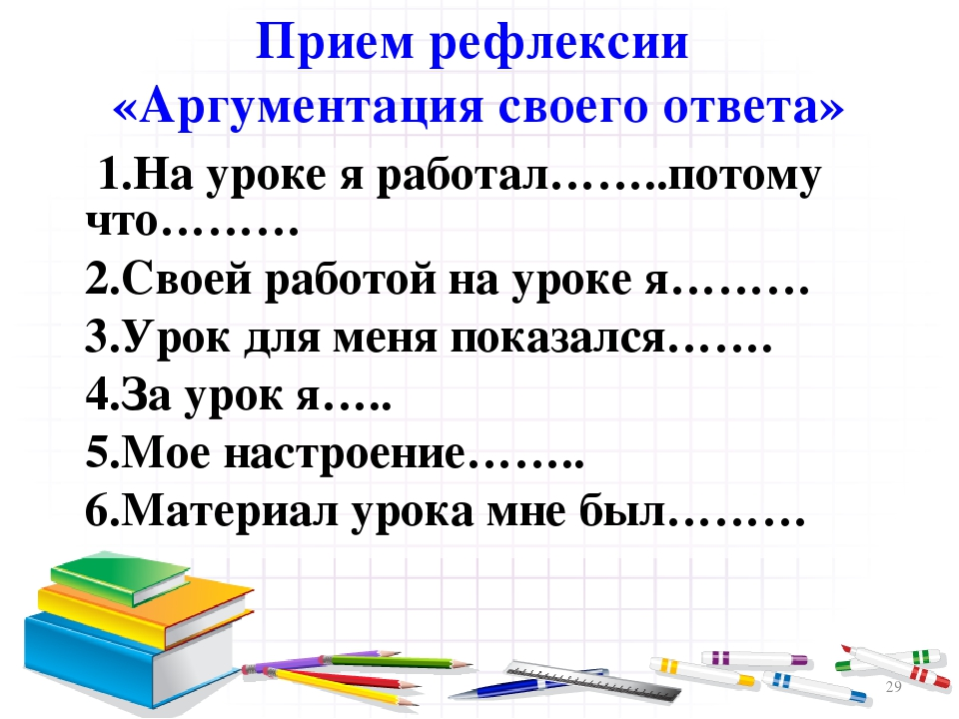
Рефлексия

Slide 19
Учебное задание
Посмотрите художественный фильм «Амадей» (1979) по сценарию Питера Шеффера. Режиссер – Милош Форман. Как кино соотносится с литературой?
Урок окончен! До встречи на следующем уроке.

Slide 20
Баршаға қолжетімді, сапалы білім!
Үш тілді
Цифрлы Қазақстан
Нәтижелі
Қол
жетімді
Дербес оқыту
Тиімді
Білімді бағалау
Заманауи технология
Качественное образование,
доступное всем!

